Slide 1
反向傳播演算法
Chapter 2

Slide 2
反向傳播演算法
反向傳播（Back Propagation）是一種梯度（Gradient）的計算方法。將反向傳播與梯度下降演算法（Gradient Descent Algorithm）結合使用，即可訓練人工神經網路。具體步驟：
先使用正向傳播（Forward Propagation）由前至後計算神經網路的輸出結果，並根據預測結果與正確答案計算損失（Loss）。
透過反向傳播（Back Propagation），由後至前計算各層權重對損失函數的梯度。
利用梯度下降演算法使權重沿著梯度的負方向更新。
不斷重複以上過程，直到模型收斂。

Slide 3
反向傳播演算法
但在實務與文獻中，「反向傳播演算法」一詞也常被用來泛指整個神經網路的學習演算法。
為何使用反向傳播方法來計算梯度？
神經網路通常包含大量參數（現代大型語言模型動輒數十億起跳）。若直接對每個權重獨立計算梯度，計算成本將極為龐大。
反向傳播演算法的原理是使用 Chain Rule 與 Dynamic Programming（會重複使用過去的計算結果、避免重複工作）來高效地計算所有權重的梯度。

Slide 4
梯度下降演算法
梯度下降演算法是一種用來訓練機器學習與人工神經網路模型的方法。其核心想法是：計算損失函數對模型權重的梯度，並且重複沿著梯度的負方向逐步更新參數，使模型的誤差不斷下降，最終收斂到誤差的（局部）最小值。
父親身高 | 母親身高 | 每日牛奶攝取量 | 每日蛋白質攝取量 | 每日睡眠 | 每日運動時數 | 實際身高
171.1 | 159.1 | 1.72 | 75.5 | 7.9 | 1 | 162.6
170.4 | 158.9 | 1.88 | 68.5 | 9.2 | 5.3 | 163.7
167.6 | 154.9 | 1.97 | 84.7 | 8 | 3.8 | 161.5
163.3 | 158.4 | 2.14 | 78.1 | 7.8 | 4.8 | 160.3
176.7 | 154.4 | 2.2 | 42.3 | 5.4 | 2.8 | 156.8
177.3 | 163.3 | 0.95 | 77.7 | 7 | 3.8 | 164.4
172.7 | 164.1 | 2.25 | 70.2 | 8.6 | 5 | 165
167.7 | 157.7 | 2.15 | 61.2 | 10.3 | 2.4 | 158.4
176.6 | 167.1 | 2.15 | 77.5 | 9.4 | 3.8 | 166.2
168.8 | 164.8 | 0.79 | 65.5 | 8.3 | 3.4 | 164.4
175.5 | 171.6 | 2.23 | 55.9 | 7.4 | 2.3 | 171.8
168.6 | 159.6 | 2.32 | 54.1 | 7.7 | 0.3 | 156.9
168.6 | 162.1 | 2.64 | 64.7 | 8.3 | 4.3 | 167.2
177.4 | 161.4 | 1.09 | 78.6 | 8.4 | 6.5 | 166.5

Slide 5

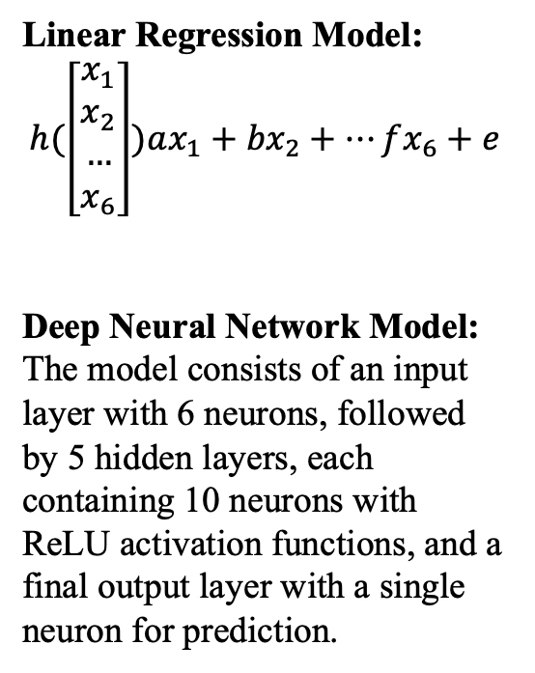
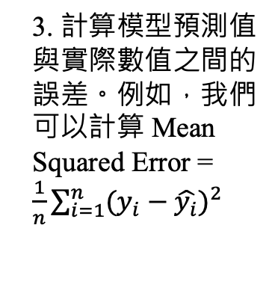
父親身高 | 母親身高 | 每日牛奶攝取量 | 每日蛋白質攝取量 | 每日睡眠 | 每日運動時數
171.1 | 159.1 | 1.72 | 75.5 | 7.9 | 1
170.4 | 158.9 | 1.88 | 68.5 | 9.2 | 5.3
167.6 | 154.9 | 1.97 | 84.7 | 8 | 3.8
163.3 | 158.4 | 2.14 | 78.1 | 7.8 | 4.8
176.7 | 154.4 | 2.2 | 42.3 | 5.4 | 2.8
177.3 | 163.3 | 0.95 | 77.7 | 7 | 3.8
172.7 | 164.1 | 2.25 | 70.2 | 8.6 | 5
167.7 | 157.7 | 2.15 | 61.2 | 10.3 | 2.4
176.6 | 167.1 | 2.15 | 77.5 | 9.4 | 3.8
168.8 | 164.8 | 0.79 | 65.5 | 8.3 | 3.4
175.5 | 171.6 | 2.23 | 55.9 | 7.4 | 2.3
168.6 | 159.6 | 2.32 | 54.1 | 7.7 | 0.3
168.6 | 162.1 | 2.64 | 64.7 | 8.3 | 4.3
177.4 | 161.4 | 1.09 | 78.6 | 8.4 | 6.5
1. 將數據餵給模型
Linear Regression Model:
$$h(\left[\begin{aligned}x_{1} \\ x_{2} \\ … \\ x_{6}\end{aligned}\right])ax_{1}+{bx}_{2}+…fx_{6}+e$$
Deep Neural Network Model:
The model consists of an input layer with 6 neurons, followed by 5 hidden layers, each containing 10 neurons with ReLU activation functions, and a final output layer with a single neuron for prediction.
實際身高
162.6
163.7
161.5
160.3
156.8
164.4
165
158.4
166.2
164.4
171.8
156.9
167.2
166.5
模型預測值
164.3
163.3
154.3
177.5
158.9
164.4
165.3
155.6
167.3
169.4
170.2
156.1
180.9
165.5
3. 計算模型預測值與實際數值之間的誤差。例如，我們可以計算 Mean Squared Error = $\frac{1}{n}\sum_{i=1}^{n}{{(y_{i}−\hat{y_{i}})}^{2}}$
2. 模型生成身高預測值

Slide 6
梯度下降演算法
若模型中的參數（又稱權重）設定的很「剛好」，模型的預測值將會非常接近實際數值，因而產生較小的誤差；反之，若參數品質不佳（例如隨機初始化的參數），模型的預測結果會與真實值有非常大的落差。這種用來衡量模型預測結果與實際數值差距的指標，在機器學習中稱為損失（Loss）。
由於每一組不同的參數都會對應到一個的損失值，因此參數與損失之間是一種函數關係。機器學習中稱之為損失函數（Loss Function）。
模型訓練的目標即是尋找一組最佳的參數組合，使損失函數的值能夠被最小化（讓模型的預測結果盡可能接近真實數值）。

Slide 7
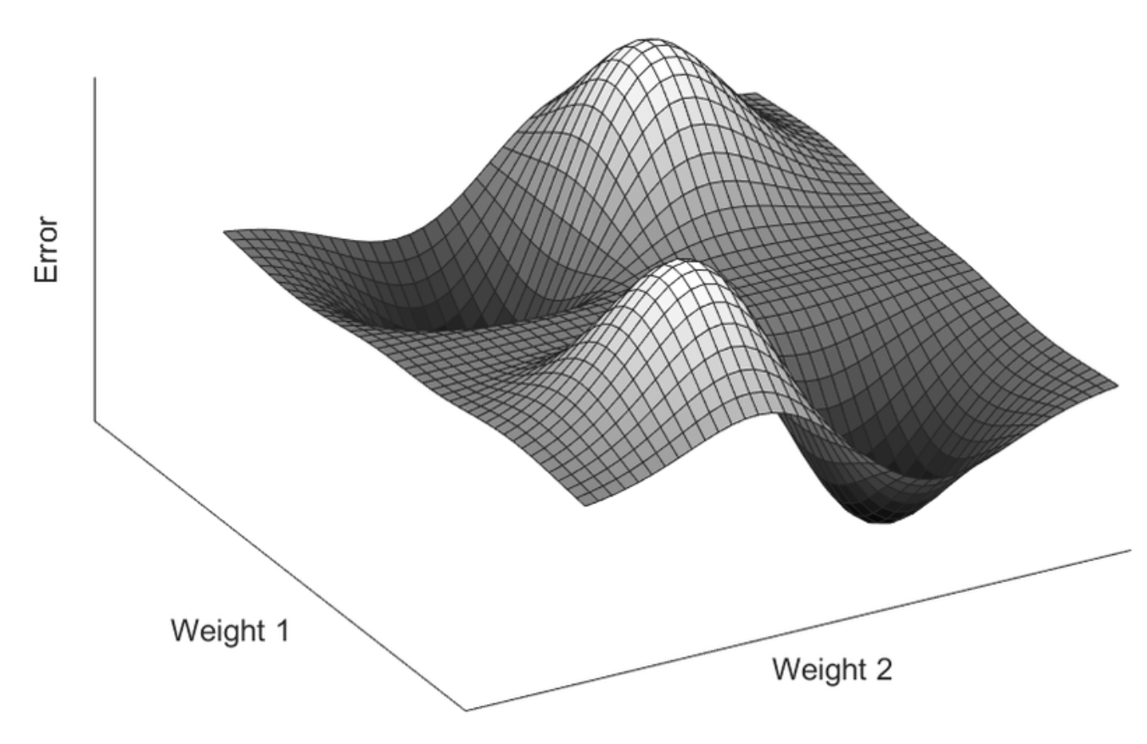
損失函數在參數空間中的具象化呈現，被稱為 Loss Surface。
https://www.researchgate.net/figure/An-example-of-error-surface-in-an-ANN-DNN_fig4_341708933

Slide 8
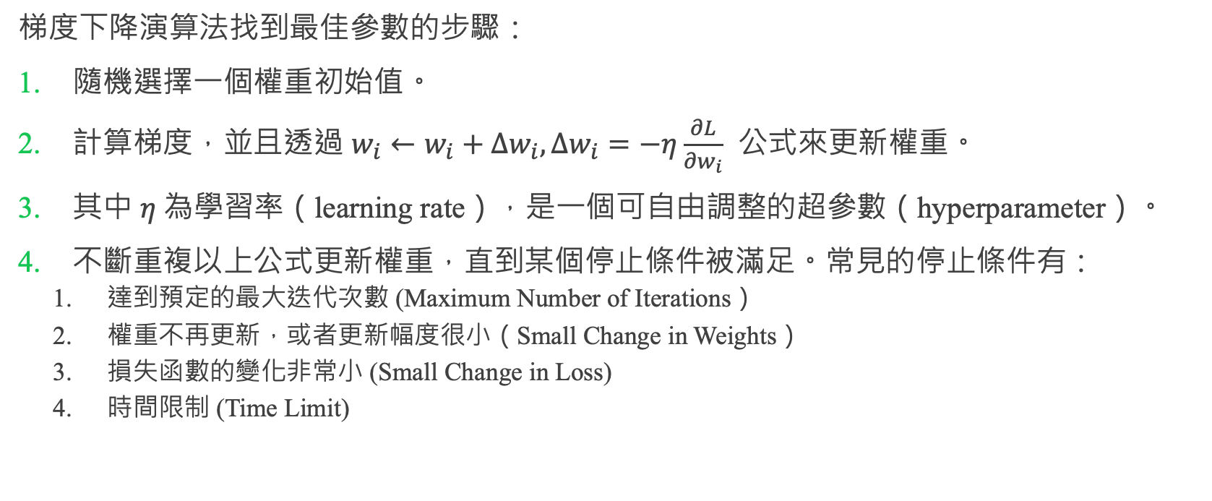
梯度下降演算法
梯度下降演算法找到最佳參數的步驟：
隨機選擇一個權重初始值。
計算梯度，並且透過 $w_{i}←w_{i}+∆w_{i},∆w_{i}=−η\frac{∂L}{{∂w}_{i}}$ 公式來更新權重。
其中 𝜂 為學習率（learning rate），是一個可自由調整的超參數（hyperparameter）。
不斷重複以上公式更新權重，直到某個停止條件被滿足。常見的停止條件有：
  達到預定的最大迭代次數 (Maximum Number of Iterations）
  權重不再更新，或者更新幅度很小（Small Change in Weights）
  損失函數的變化非常小 (Small Change in Loss)
  時間限制 (Time Limit)

Slide 9
梯度下降演算法
對於 Point A 來說，梯度為正，所以 Loss Function 最低值在左側。因此，應讓權重值更小。
對於 Point B 來說，梯度為負，所以 Loss Function 最低值在右側。因此，應讓權重值更大。

Slide 10
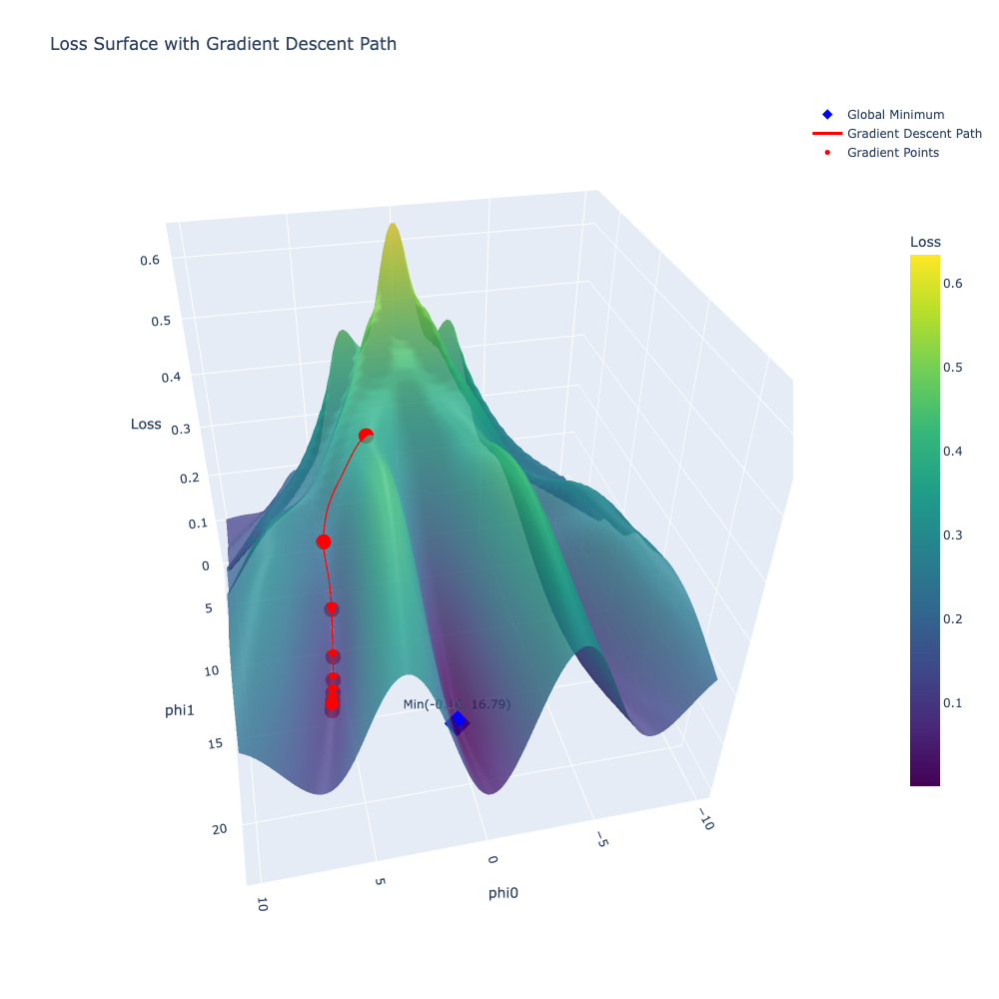
梯度下降演算法的問題
學習率控制每次權重更新的步伐大小。太大的話，容易不斷震盪、無法收斂。太小的話，權重更新幅度過小，很可能導致訓練很久也無法收斂。學習率怎麼選？
不同的初始權重可能導致不同的收斂點。梯度下降演算法可能停在局部極小值（Local Minimum）。如何避免模型收斂到局部極小值？

Slide 11
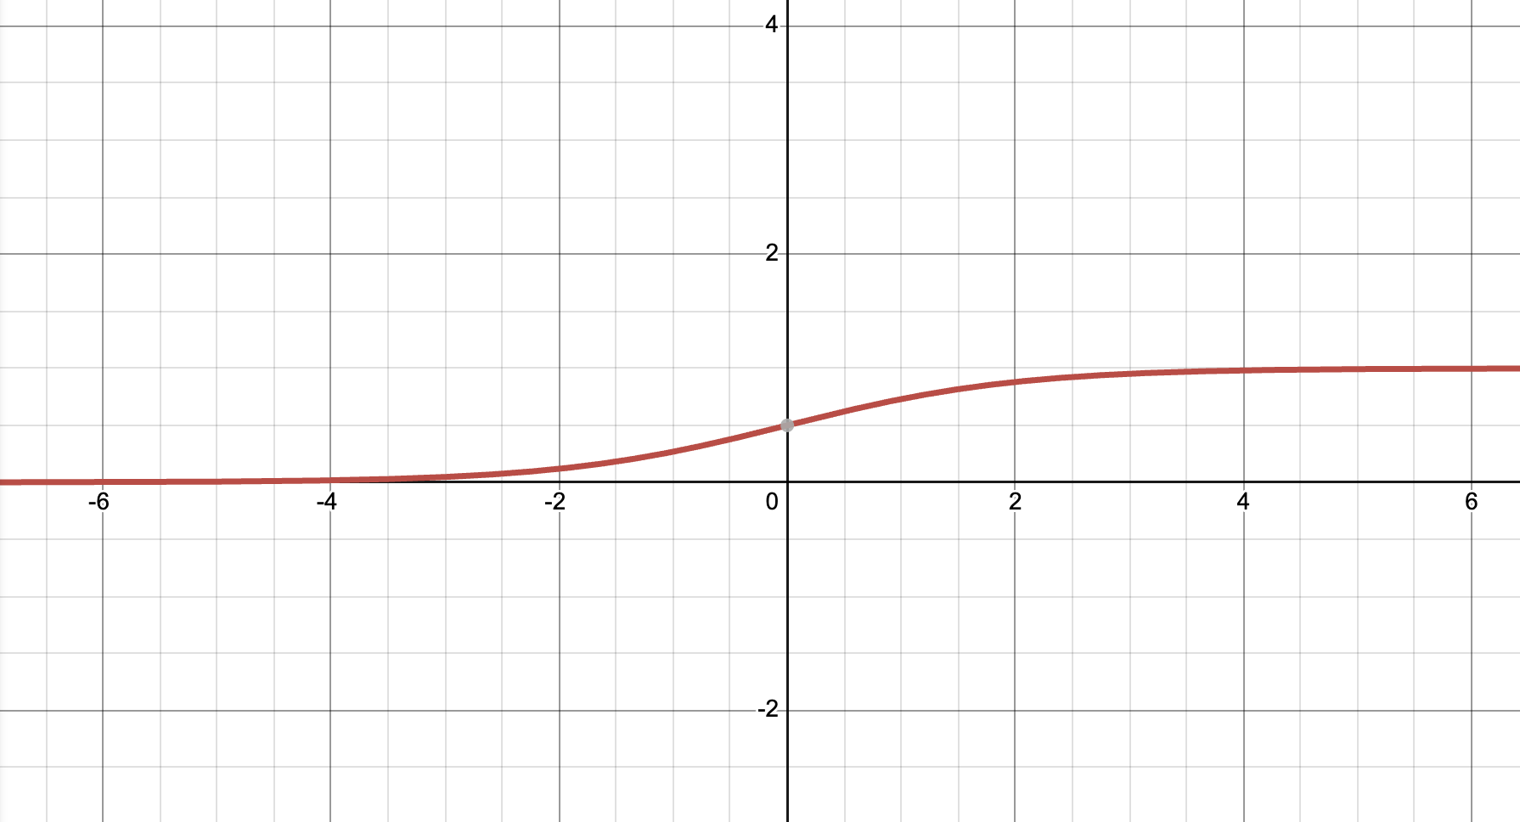
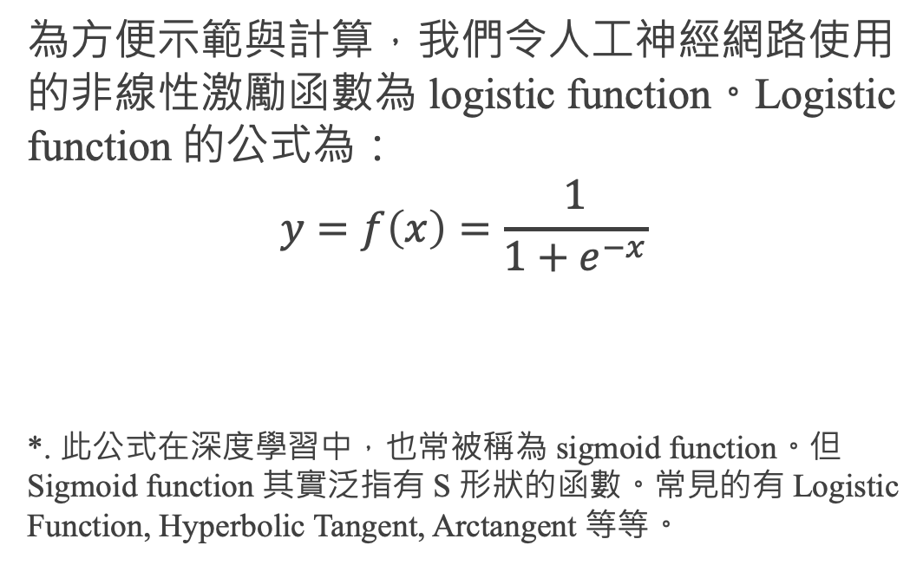
反向傳播公式證明
為方便示範與計算，我們令人工神經網路使用的非線性激勵函數為 logistic function。Logistic function 的公式為：
$$y=f\left(x\right)=\frac{1}{1+e^{−x}}$$
*. 此公式在深度學習中，也常被稱為 sigmoid function。但 Sigmoid function 其實泛指有 S 形狀的函數。常見的有 Logistic Function, Hyperbolic Tangent, Arctangent 等等。

Slide 12
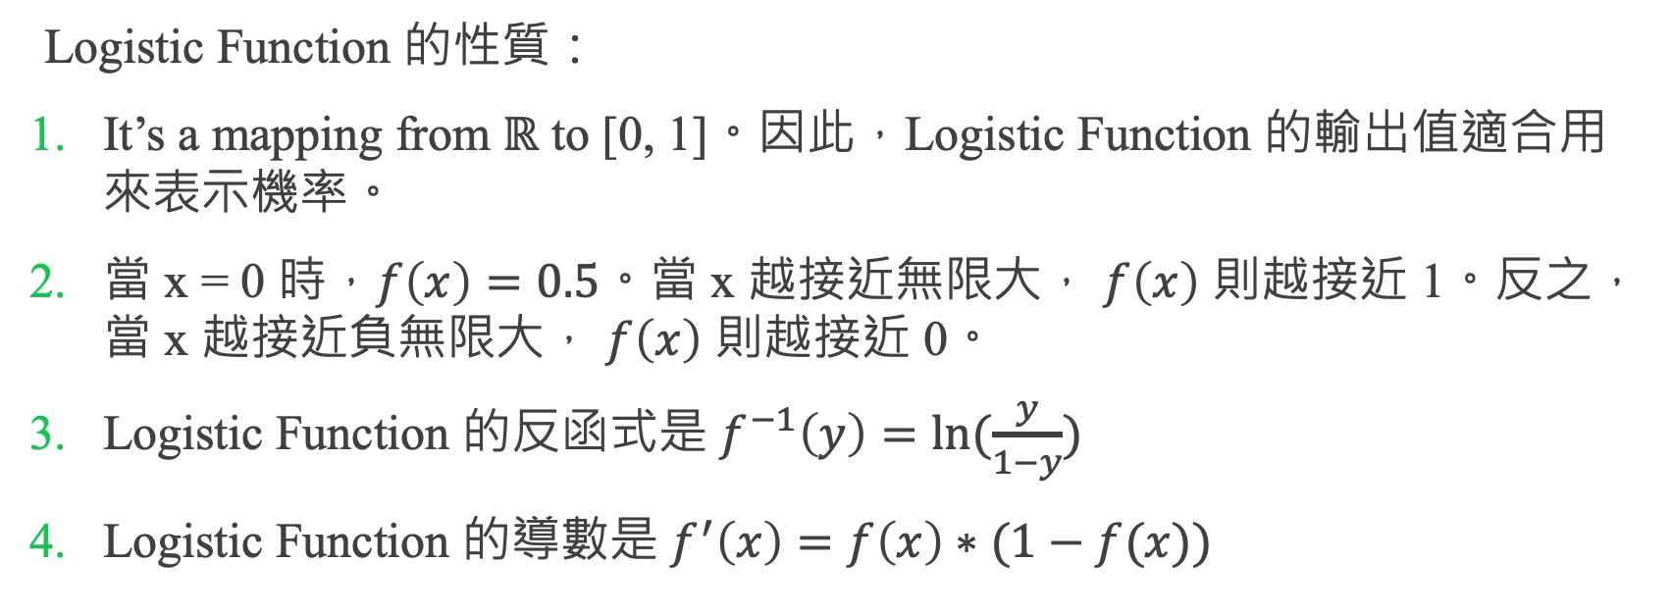
反向傳播公式證明
Logistic Function 的性質：
It’s a mapping from $ℝ$ to [0, 1]。因此，Logistic Function 的輸出值適合用來表示機率。
當 x = 0 時，$f\left(x\right)=0.5$。當 x 越接近無限大， $f\left(x\right)$ 則越接近 1。反之，當 x 越接近負無限大， $f\left(x\right)$ 則越接近 0。
Logistic Function 的反函式是 $f^{−1}\left(y\right)=ln⁡(\frac{y}{1−y})$
Logistic Function 的導數是 $f^{′}\left(x\right)=f\left(x\right)∗(1−f(x))$

Slide 13
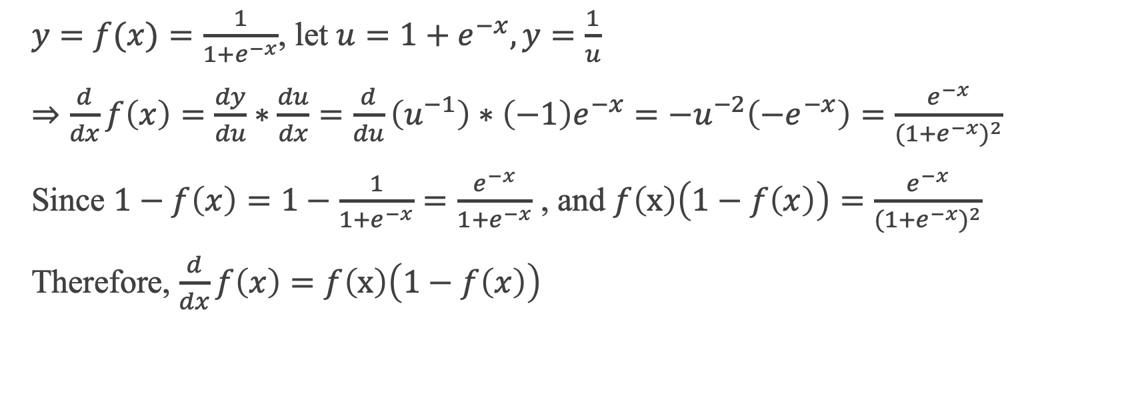
反向傳播公式證明
$y=f(x)=\frac{1}{1+e^{−x}}$, let $u=1+e^{−x}, y=\frac{1}{u}$
$⇒\frac{d}{dx}f\left(x\right)=\frac{dy}{du}∗\frac{du}{dx}=\frac{d}{du}\left(u^{−1}\right)∗\left(−1\right)e^{−x}=−u^{−2}\left(−e^{−x}\right)=\frac{e^{−x}}{{(1+e^{−x})}^{2}}$
Since $1−f\left(x\right)=1−\frac{1}{1+e^{−x}}=\frac{e^{−x}}{1+e^{−x}}$ , and $f\left(x\right)\left(1−f\left(x\right)\right)=\frac{e^{−x}}{{(1+e^{−x})}^{2}}$
Therefore, $\frac{d}{dx}f\left(x\right)=f\left(x\right)\left(1−f\left(x\right)\right)$

Slide 14
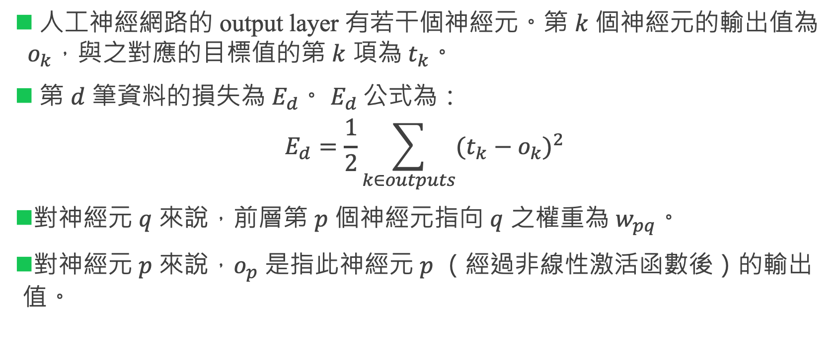
反向傳播公式證明
人工神經網路的 output layer 有若干個神經元。第 $k$ 個神經元的輸出值為$o_{k}$，與之對應的目標值的第 $k$ 項為$t_{k}$。
第 $d$ 筆資料的損失為 $E_{d}$。 $E_{d}$ 公式為：
$$E_{d}=\frac{1}{2}\sum_{k∈outputs}{{(t_{k}−o_{k})}^{2}}$$
對神經元 $q$ 來說，前層第 $p$ 個神經元指向 $q$ 之權重為 $w_{pq}$。
對神經元 $p$ 來說，$o_{p}$ 是指此神經元 $p$ （經過非線性激活函數後）的輸出值。

Slide 15
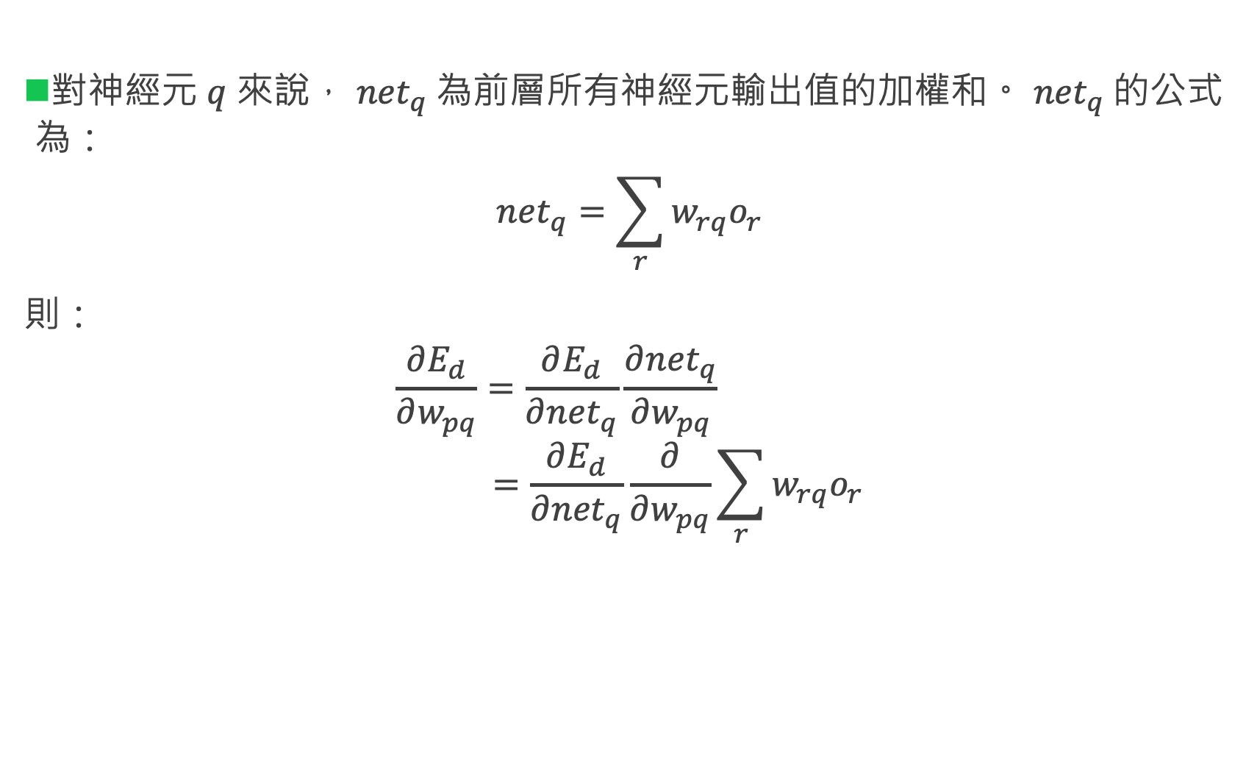
反向傳播公式證明
對神經元 $q$ 來說， ${net}_{q}$為前層所有神經元輸出值的加權和。 ${net}_{q}$ 的公式為：
$${net}_{q}=\sum_{r}{w_{rq}o_{r}}$$
則：
$$\frac{∂E_{d}}{∂w_{pq}}=\frac{∂E_{d}}{∂{net}_{q}}\frac{∂{net}_{q}}{∂w_{pq}} \\ =\frac{∂E_{d}}{∂{net}_{q}}\frac{∂}{∂w_{pq}}\sum_{r}{w_{rq}o_{r}}$$
Chain Rule

Slide 16
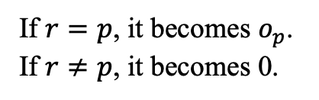
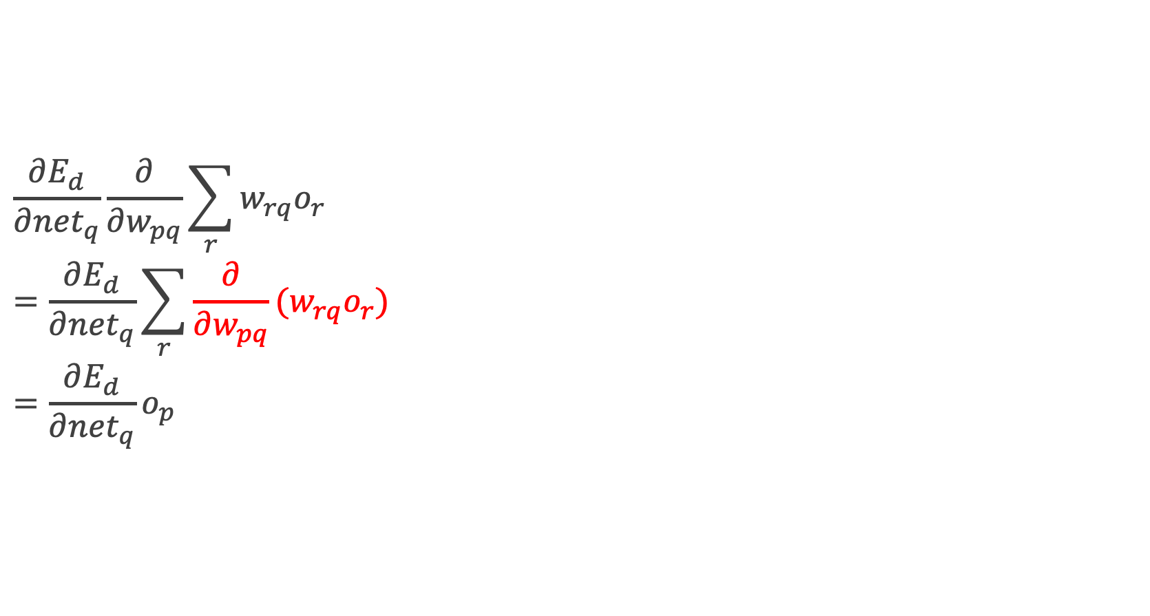

反向傳播公式證明
$$\frac{∂E_{d}}{∂{net}_{q}}\frac{∂}{∂w_{pq}}\sum_{r}{w_{rq}o_{r}}$$
$$=\frac{∂E_{d}}{∂{net}_{q}}\sum_{r}{\frac{∂}{∂w_{pq}}(w_{rq}o_{r})}$$
$$=\frac{∂E_{d}}{∂{net}_{q}}o_{p}$$
If $r=p$, it becomes $o_{p}$. If $r≠p$, it becomes 0.
兩種情況需要考慮：
1.若神經元 $q$ 是 output layer 的神經元？
2. 若神經元 $q$ 是 hidden layer 的神經元？

Slide 17
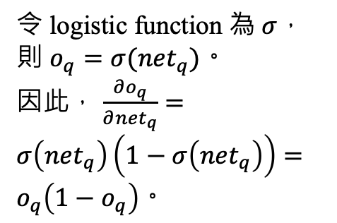
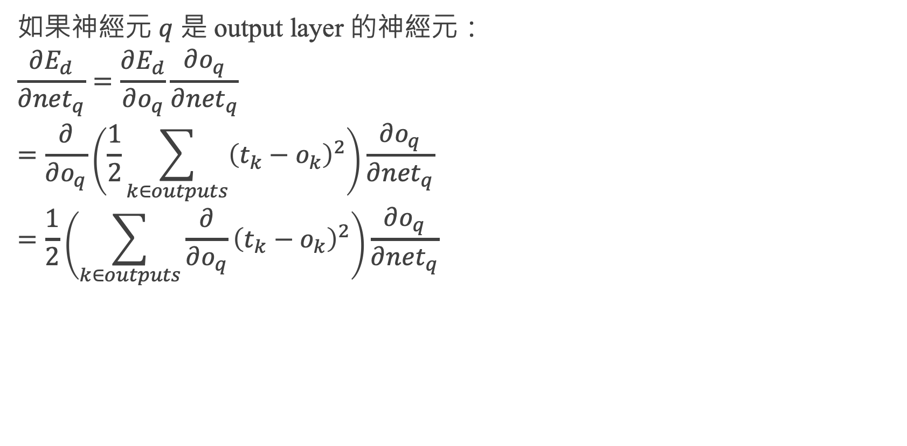
反向傳播公式證明
如果神經元 $q$ 是 output layer 的神經元：
$$\frac{∂E_{d}}{∂{net}_{q}}=\frac{∂E_{d}}{∂o_{q}}\frac{∂o_{q}}{∂{net}_{q}}$$
$$=\frac{∂}{∂o_{q}}\left(\frac{1}{2}\sum_{k∈outputs}{{\left(t_{k}−o_{k}\right)}^{2}}\right)\frac{∂o_{q}}{∂{net}_{q}}$$
$$=\frac{1}{2}\left(\sum_{k∈outputs}{\frac{∂}{∂o_{q}}{\left(t_{k}−o_{k}\right)}^{2}}\right)\frac{∂o_{q}}{∂{net}_{q}}$$
令 logistic function 為$σ$，則 $o_{q}=σ({net}_{q})。$
因此， $\frac{∂o_{q}}{∂{net}_{q}}=σ\left({net}_{q}\right)\left(1−σ\left({net}_{q}\right)\right)=o_{q}\left(1−o_{q}\right)。$

Slide 18
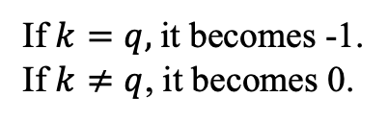
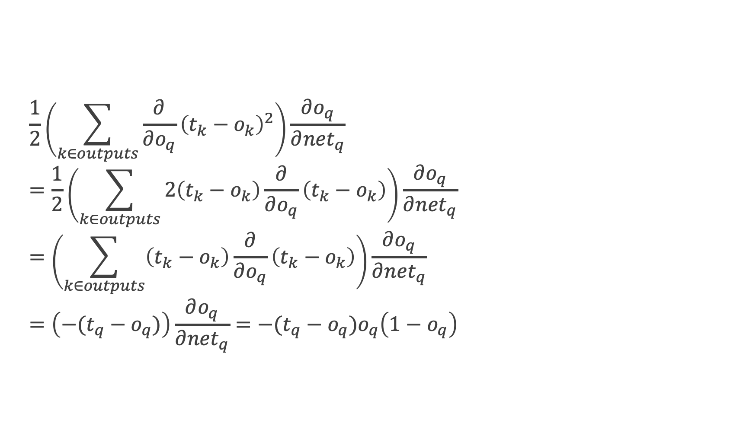
反向傳播公式證明
$$\frac{1}{2}\left(\sum_{k∈outputs}{\frac{∂}{∂o_{q}}{\left(t_{k}−o_{k}\right)}^{2}}\right)\frac{∂o_{q}}{∂{net}_{q}}=\frac{1}{2}\left(\sum_{k∈outputs}{2\left(t_{k}−o_{k}\right)\frac{∂}{∂o_{q}}\left(t_{k}−o_{k}\right)}\right)\frac{∂o_{q}}{∂{net}_{q}}=\left(\sum_{k∈outputs}{\left(t_{k}−o_{k}\right)\frac{∂}{∂o_{q}}\left(t_{k}−o_{k}\right)}\right)\frac{∂o_{q}}{∂{net}_{q}}$$
$$=\left(−(t_{q}−o_{q})\right)\frac{∂o_{q}}{∂{net}_{q}}=−(t_{q}−o_{q})o_{q}\left(1−o_{q}\right)$$
If $k=q,$it becomes -1.
If $k≠q$, it becomes 0.

Slide 19
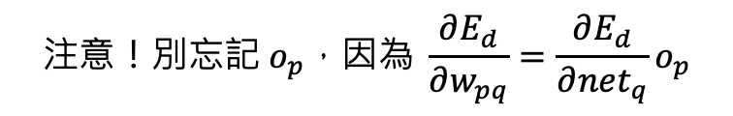
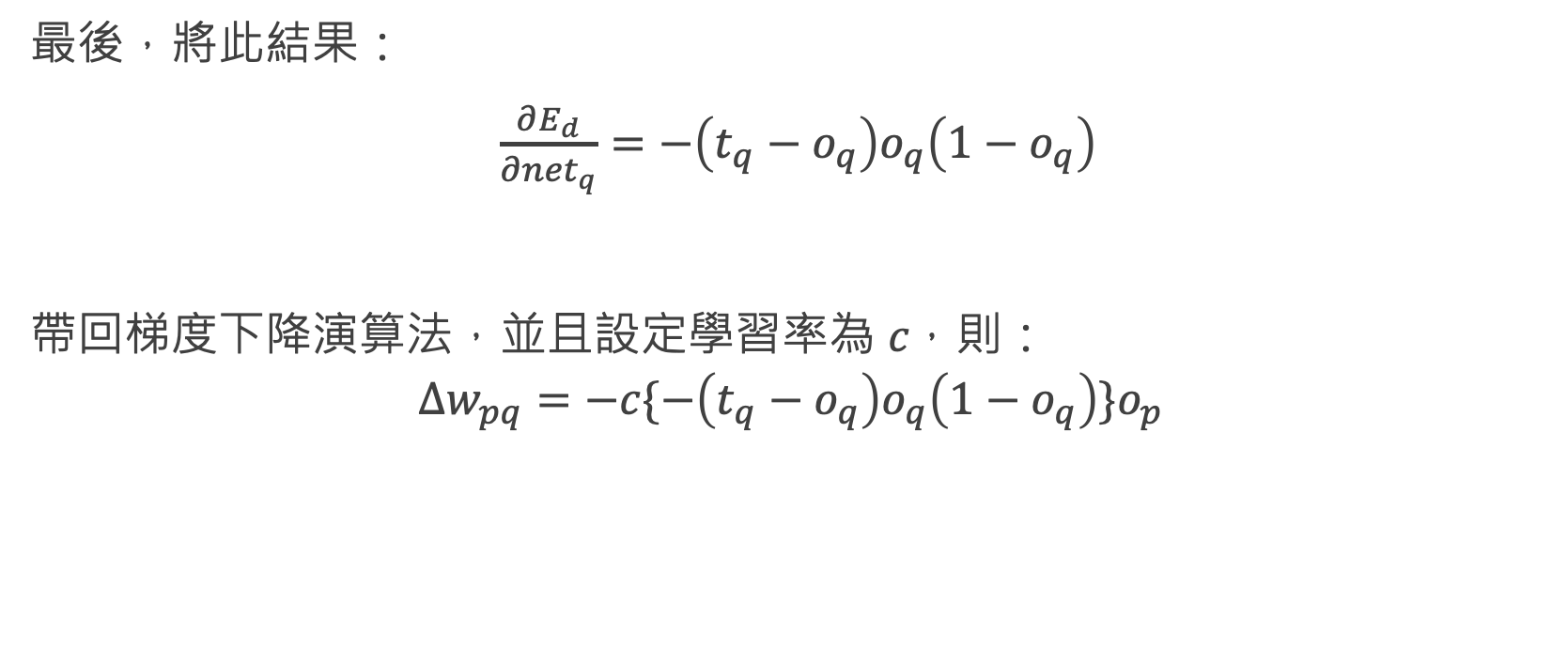
反向傳播公式證明
最後，將此結果：
$\frac{∂E_{d}}{∂{net}_{q}}=−\left(t_{q}−o_{q}\right)o_{q}\left(1−o_{q}\right)$
帶回梯度下降演算法，並且設定學習率為 $c，$則：
$$∆w_{pq}=−c\{−\left(t_{q}−o_{q}\right)o_{q}\left(1−o_{q}\right)\}o_{p}$$
$$注意！別忘記 o_{p}，因為 \frac{∂E_{d}}{∂w_{pq}}=\frac{∂E_{d}}{∂{net}_{q}}o_{p}$$

Slide 20
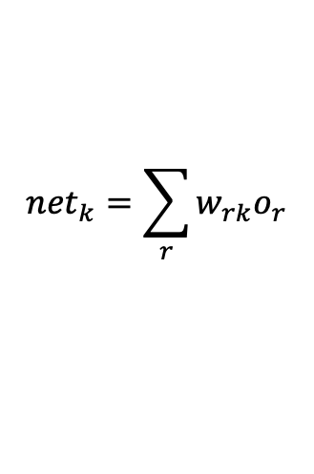
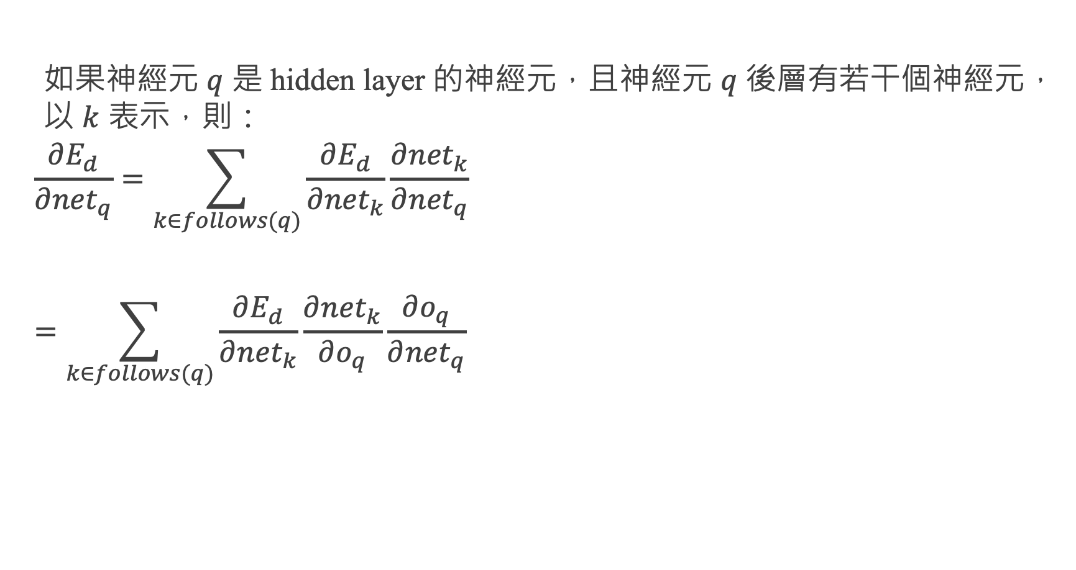
反向傳播公式證明
如果神經元 $q$ 是 hidden layer 的神經元，且神經元 $q$ 後層有若干個神經元，以 $k$ 表示，則：
$$\frac{∂E_{d}}{∂{net}_{q}}=\sum_{k∈follows(q)}{\frac{∂E_{d}}{∂{net}_{k}}\frac{∂{net}_{k}}{∂{net}_{q}}}$$
$$=\sum_{k∈follows(q)}{\frac{∂E_{d}}{∂{net}_{k}}\frac{∂{net}_{k}}{∂o_{q}}\frac{∂o_{q}}{∂{net}_{q}}}$$
$${net}_{k}=\sum_{r}{w_{rk}o_{r}}$$

Slide 21
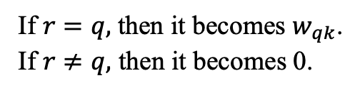
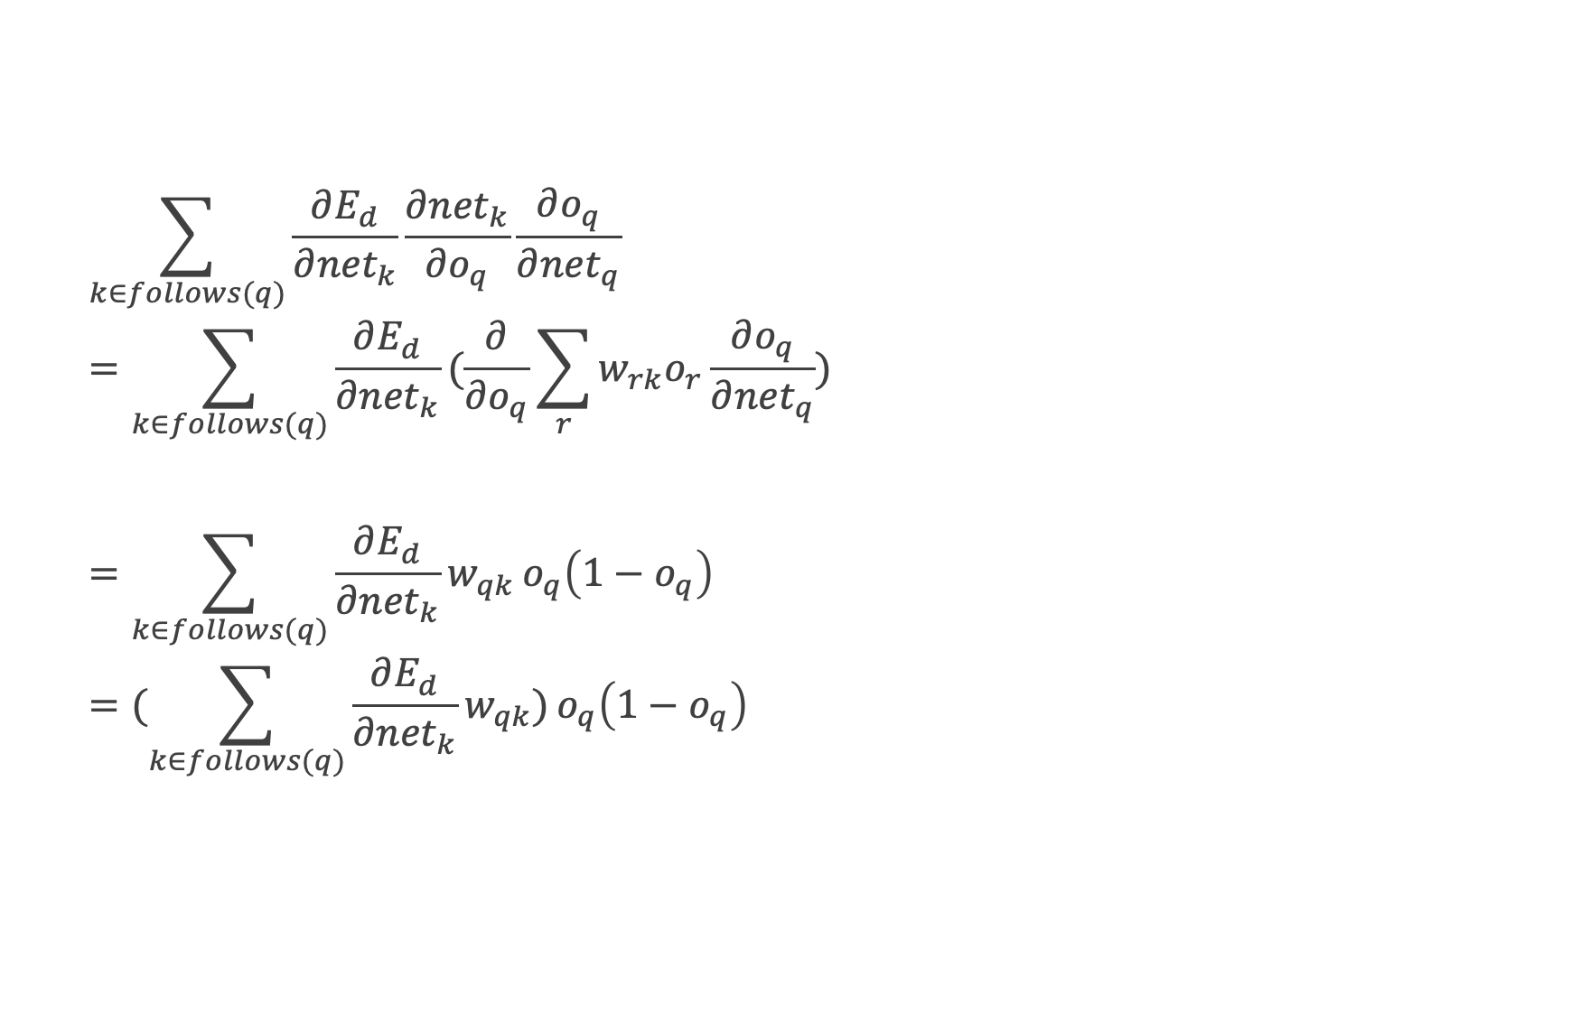

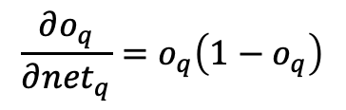
反向傳播公式證明
$$\sum_{k∈follows(q)}{\frac{∂E_{d}}{∂{net}_{k}}\frac{∂{net}_{k}}{∂o_{q}}\frac{∂o_{q}}{∂{net}_{q}}}$$
$$=\sum_{k∈follows(q)}{\frac{∂E_{d}}{∂{net}_{k}}(\frac{∂}{∂o_{q}}\sum_{r}{w_{rk}o_{r}}\frac{∂o_{q}}{∂{net}_{q}})}$$
$$=\sum_{k∈follows(q)}{\frac{∂E_{d}}{∂{net}_{k}}w_{qk}}o_{q}\left(1−o_{q}\right)$$
$$=(\sum_{k∈follows(q)}{\frac{∂E_{d}}{∂{net}_{k}}w_{qk})}o_{q}\left(1−o_{q}\right)$$
If $r=q,$then it becomes $w_{qk}$.
If $r≠q,$ then it becomes 0.
$$\frac{∂o_{q}}{∂{net}_{q}}=o_{q}\left(1−o_{q}\right)$$
「反向」傳播原理的重點！在計算$\frac{∂E_{d}}{∂{net}_{q}}$ 時，必須先計算後一層的$\frac{∂E_{d}}{∂{net}_{k}}$。因此， 反向傳播是由後往前計算的！

Slide 22
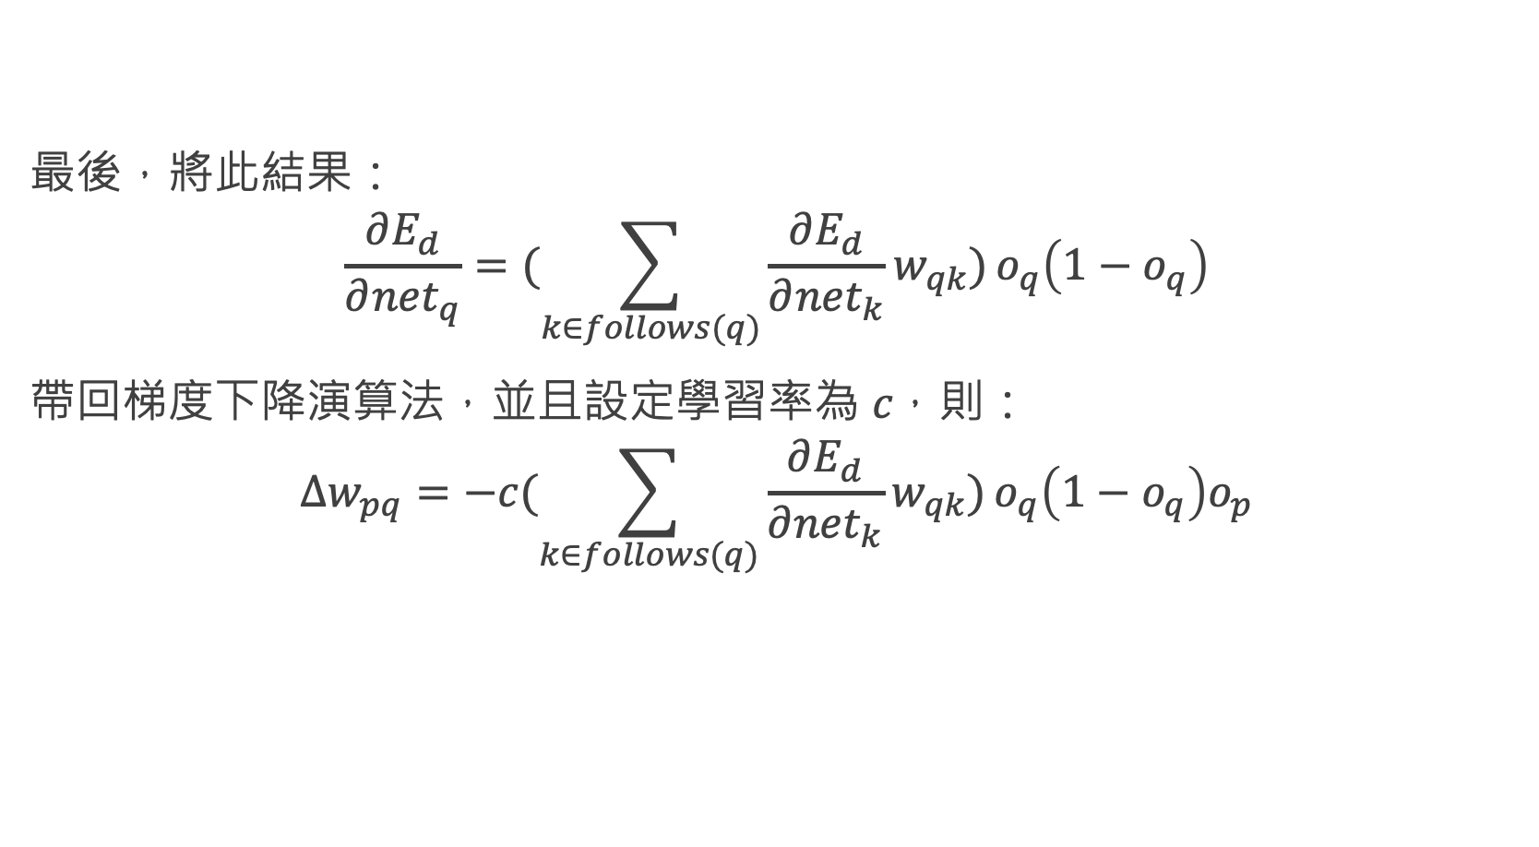
反向傳播公式證明
最後，將此結果：
$$\frac{∂E_{d}}{∂{net}_{q}}=(\sum_{k∈follows(q)}{\frac{∂E_{d}}{∂{net}_{k}}w_{qk})}o_{q}\left(1−o_{q}\right)$$
帶回梯度下降演算法，並且設定學習率為 $c，$則：
$$∆w_{pq}=−c(\sum_{k∈follows(q)}{\frac{∂E_{d}}{∂{net}_{k}}w_{qk})}o_{q}\left(1−o_{q}\right)o_{p}$$

Slide 23
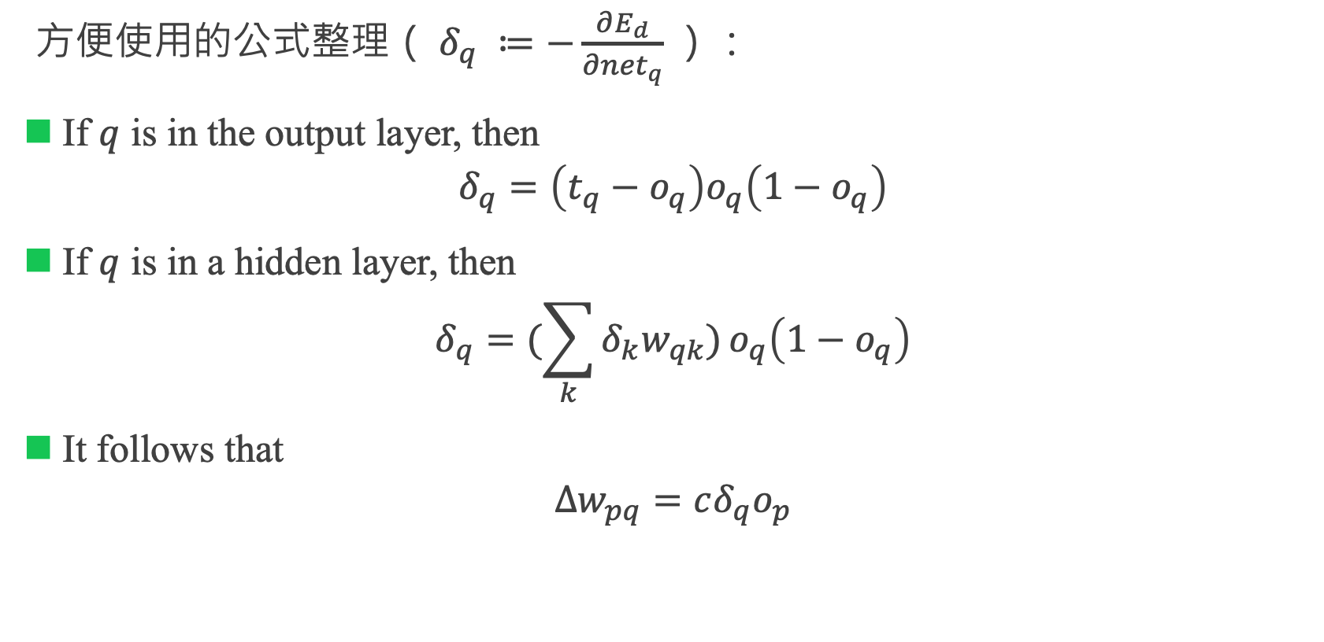
反向傳播公式證明
方便使用的公式整理（ $δ_{q} ≔−\frac{∂E_{d}}{∂{net}_{q}}$）：
If $q$ is in the output layer, then
$$δ_{q}=\left(t_{q}−o_{q}\right)o_{q}\left(1−o_{q}\right)$$
If $q$ is in a hidden layer, then
$$δ_{q}=(\sum_{k}{δ_{k}w_{qk})}o_{q}\left(1−o_{q}\right)$$
It follows that
$$∆w_{pq}=cδ_{q}o_{p}$$

Slide 24
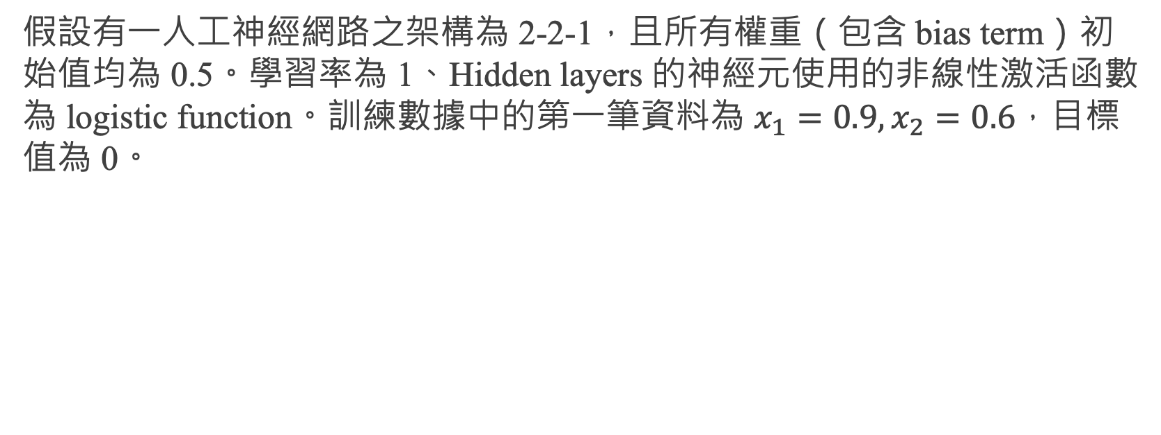
反向傳播計算
假設有一人工神經網路之架構為 2-2-1，且所有權重（包含 bias term）初始值均為 0.5。學習率為 1、Hidden layers 的神經元使用的非線性激活函數為 logistic function。訓練數據中的第一筆資料為 $x_{1}=0.9,x_{2}=0.6$，目標值為 0。

Slide 25
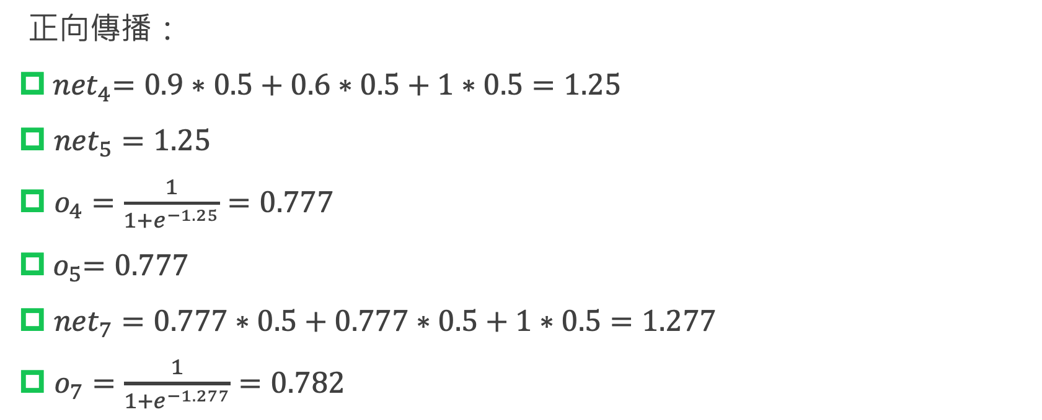
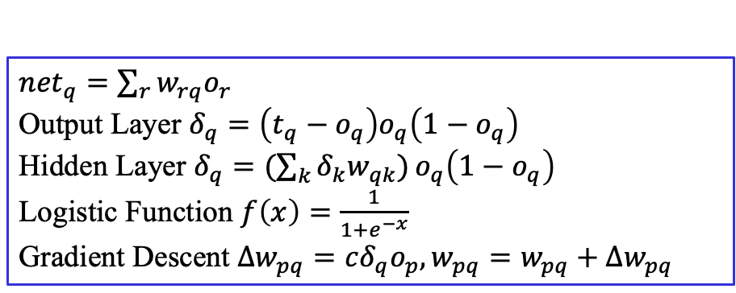
反向傳播計算
${net}_{q}=\sum_{r}{w_{rq}o_{r}}$
Output Layer $δ_{q}=\left(t_{q}−o_{q}\right)o_{q}\left(1−o_{q}\right)$
Hidden Layer $δ_{q}=(\sum_{k}{δ_{k}w_{qk})}o_{q}\left(1−o_{q}\right)$
Logistic Function $f\left(x\right)=\frac{1}{1+e^{−x}}$
Gradient Descent $∆w_{pq}=cδ_{q}o_{p},w_{pq}=w_{pq}+∆w_{pq}$
正向傳播：
${ net}_{4}=0.9∗0.5+0.6∗0.5+1∗0.5=1.25$
${net}_{5}=1.25$
$o_{4}=\frac{1}{{1+e}^{−1.25}}=0.777$
${ o}_{5}=0.777$
${net}_{7}=0.777∗0.5+0.777∗0.5+1∗0.5=1.277$
$o_{7}=\frac{1}{{1+e}^{−1.277}}=0.782$

Slide 26
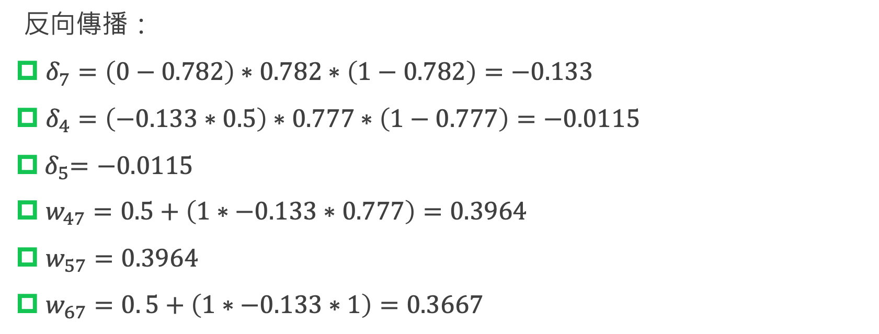
反向傳播計算
${net}_{q}=\sum_{r}{w_{rq}o_{r}}$
Output Layer $δ_{q}=\left(t_{q}−o_{q}\right)o_{q}\left(1−o_{q}\right)$
Hidden Layer $δ_{q}=(\sum_{k}{δ_{k}w_{qk})}o_{q}\left(1−o_{q}\right)$
Logistic Function $f\left(x\right)=\frac{1}{1+e^{−x}}$
Gradient Descent $∆w_{pq}=cδ_{q}o_{p},w_{pq}=w_{pq}+∆w_{pq}$
反向傳播：
$δ_{7}=\left(0−0.782\right)∗0.782∗\left(1−0.782\right)=−0.133$
$δ_{4}=\left(−0.133∗0.5\right)∗0.777∗\left(1−0.777\right)=−0.0115$
${ δ}_{5}=−0.0115$
$w_{47}=0.5+\left(1∗−0.133∗0.777\right)=0.3964$
$w_{57}=0.3964$
$w_{67}=0. 5+\left(1∗−0.133∗1\right)=0.3667$

Slide 27
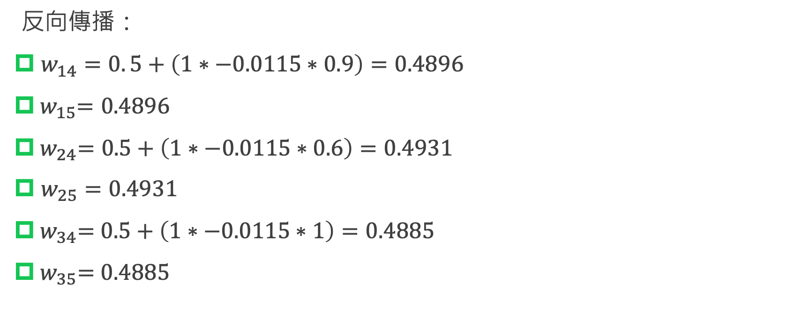
反向傳播計算
${net}_{q}=\sum_{r}{w_{rq}o_{r}}$
Output Layer $δ_{q}=\left(t_{q}−o_{q}\right)o_{q}\left(1−o_{q}\right)$
Hidden Layer $δ_{q}=(\sum_{k}{δ_{k}w_{qk})}o_{q}\left(1−o_{q}\right)$
Logistic Function $f\left(x\right)=\frac{1}{1+e^{−x}}$
Gradient Descent $∆w_{pq}=cδ_{q}o_{p},w_{pq}=w_{pq}+∆w_{pq}$
反向傳播：
$w_{14}=0. 5+\left(1∗−0.0115∗0.9\right)=0.4896$
${ w}_{15}=0.4896$
${ w}_{24}=0.5+\left(1∗−0.0115∗0.6\right)=0.4931$
$w_{25}=0.4931$
${ w}_{34}=$ $0.5+\left(1∗−0.0115∗1\right)=0.4885$
${ w}_{35}=$ $0.4885$

Slide 28
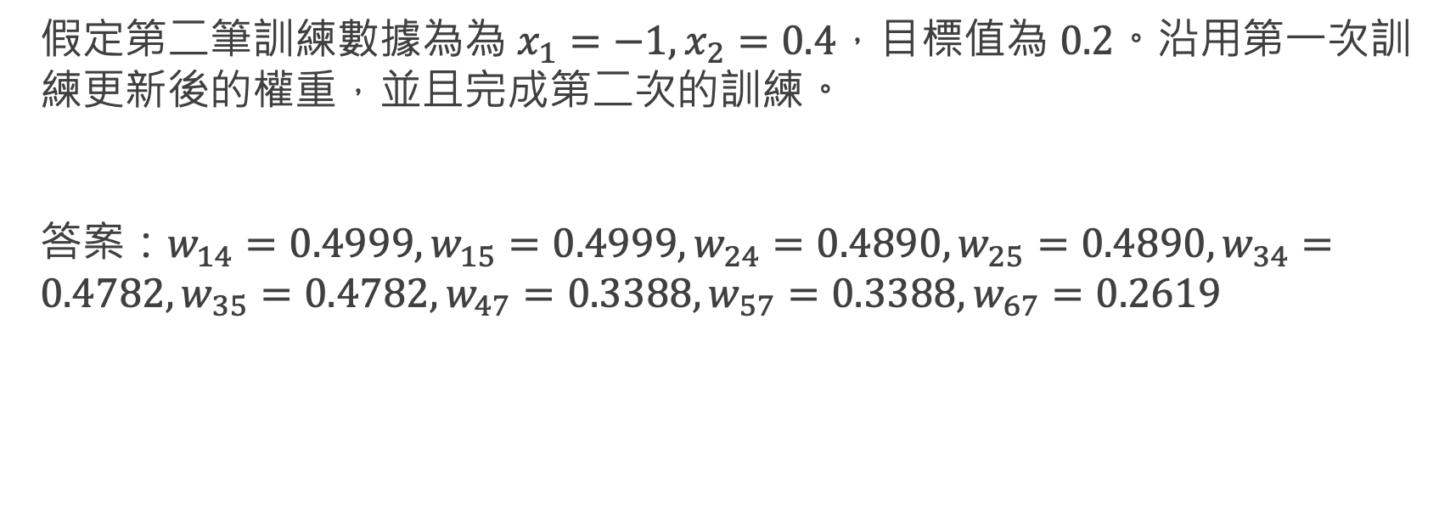
練習題
假定第二筆訓練數據為為 $x_{1}=−1,x_{2}=0.4$，目標值為 $0.2$。沿用第一次訓練更新後的權重，並且完成第二次的訓練。
答案：$w_{14}=0.4999,w_{15}=0.4999,w_{24}=0.4890,w_{25}=0.4890,w_{34}=0.4782,w_{35}=0.4782,w_{47}=0.3388,w_{57}=0.3388,w_{67}=0.2619$

Slide 29
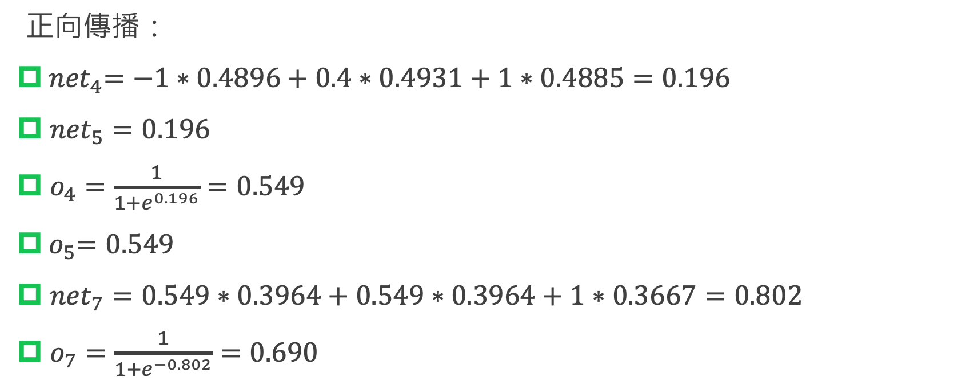
練習題
正向傳播：
${ net}_{4}=−1∗0.4896+0.4∗0.4931+1∗0.4885=0.196$
${net}_{5}=0.196$
$o_{4}=\frac{1}{{1+e}^{0.196}}=0.549$
${ o}_{5}=0.549$
${net}_{7}=0.549∗0.3964+0.549∗0.3964+1∗0.3667=0.802$
$o_{7}=\frac{1}{{1+e}^{−0.802}}=0.690$

Slide 30
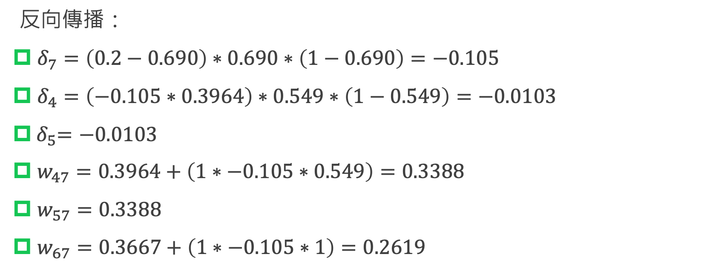
練習題
反向傳播：
$δ_{7}=\left(0.2−0.690\right)∗0.690∗\left(1−0.690\right)=−0.105$
$δ_{4}=\left(−0.105∗0.3964\right)∗0.549∗\left(1−0.549\right)=−0.0103$
${ δ}_{5}=−0.0103$
$w_{47}=0.3964+\left(1∗−0.105∗0.549\right)=0.3388$
$w_{57}=0.3388$
$w_{67}=0.3667+\left(1∗−0.105∗1\right)=0.2619$

Slide 31
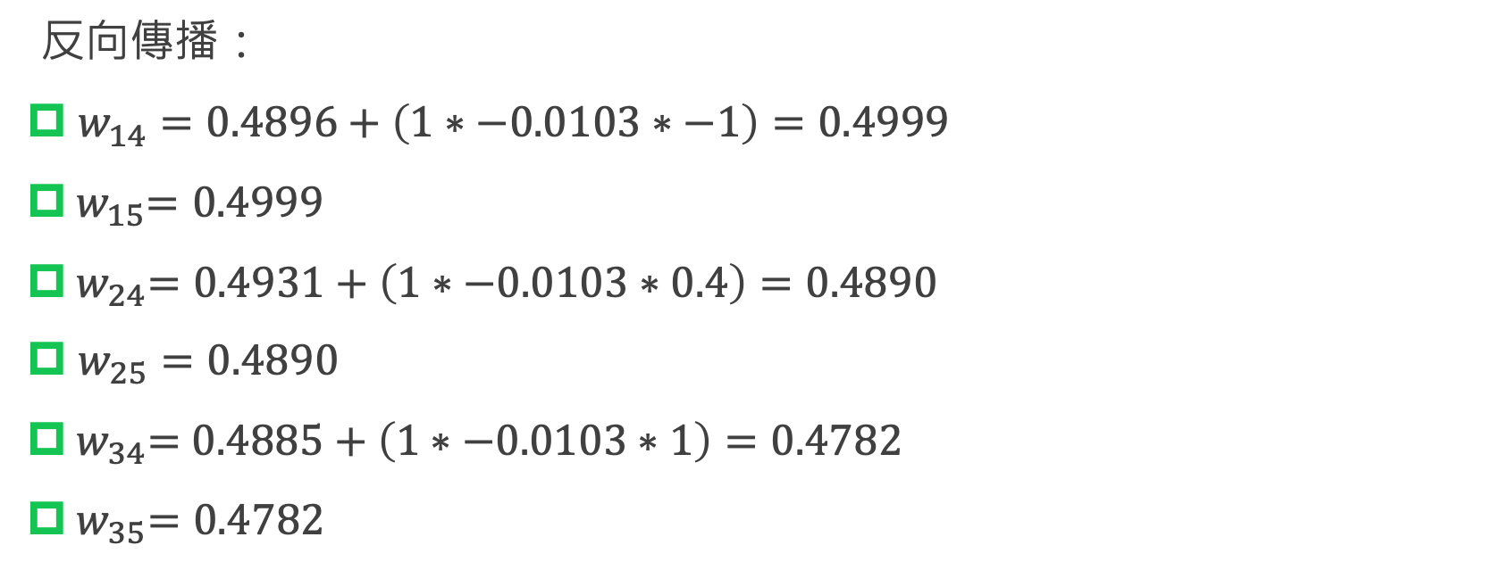
練習題
反向傳播：
$w_{14}=0.4896+\left(1∗−0.0103∗−1\right)=0.4999$
${ w}_{15}=0.4999$
${ w}_{24}=0.4931+\left(1∗−0.0103∗0.4\right)=0.4890$
$w_{25}=0.4890$
${ w}_{34}=$ $0.4885+\left(1∗−0.0103∗1\right)=0.4782$
${ w}_{35}=0.4782$

Slide 32
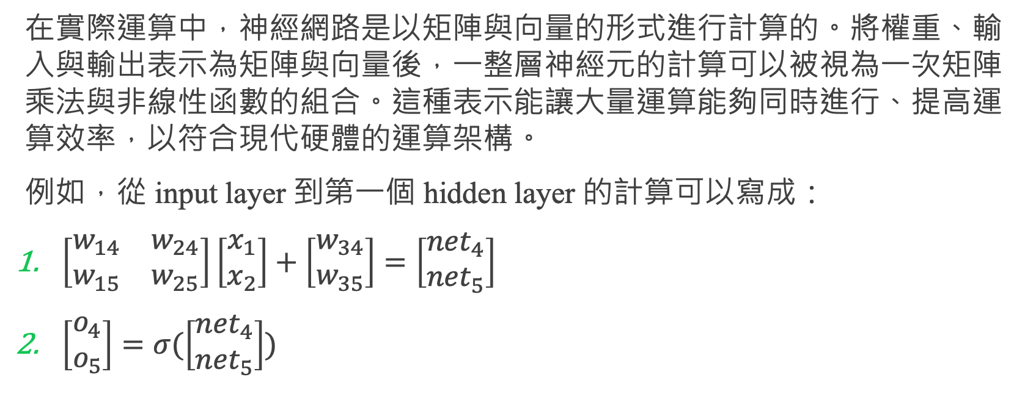
反向傳播的四大公式
在實際運算中，神經網路是以矩陣與向量的形式進行計算的。將權重、輸入與輸出表示為矩陣與向量後，一整層神經元的計算可以被視為一次矩陣乘法與非線性函數的組合。這種表示能讓大量運算能夠同時進行、提高運算效率，以符合現代硬體的運算架構。
例如，從 input layer 到第一個 hidden layer 的計算可以寫成：
$\left[\begin{matrix}w_{14} & w_{24} \\ w_{15} & w_{25}\end{matrix}\right]\left[\begin{aligned}x_{1} \\ x_{2}\end{aligned}\right]+\left[\begin{aligned}w_{34} \\ w_{35}\end{aligned}\right]=\left[\begin{aligned}{net}_{4} \\ {net}_{5}\end{aligned}\right]$
$\left[\begin{aligned}o_{4} \\ o_{5}\end{aligned}\right]=σ(\left[\begin{aligned}{net}_{4} \\ {net}_{5}\end{aligned}\right])$

Slide 33
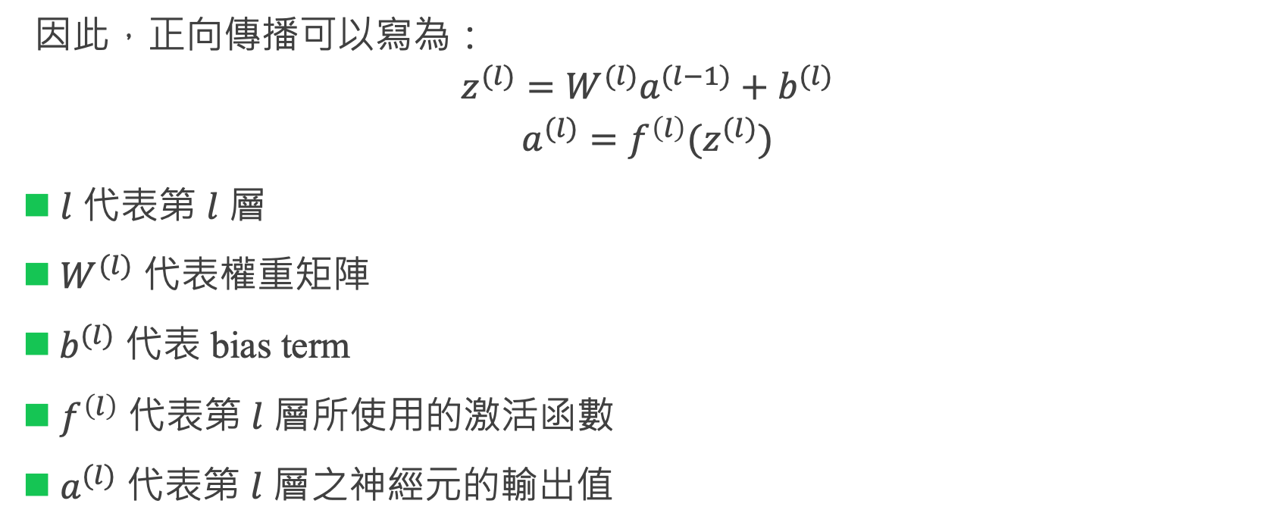
反向傳播的四大公式
因此，正向傳播可以寫為：
$$z^{(l)}=W^{(l)}a^{(l−1)}+b^{(l)}$$
$$a^{(l)}=f^{\left(l\right)}(z^{(l)})$$
$l$ 代表第 $l$ 層
$W^{(l)}$ 代表權重矩陣
$b^{(l)}$ 代表 bias term
$f^{\left(l\right)}$ 代表第 $l$ 層所使用的激活函數
$a^{(l)}$ 代表第 $l$ 層之神經元的輸出值

Slide 34
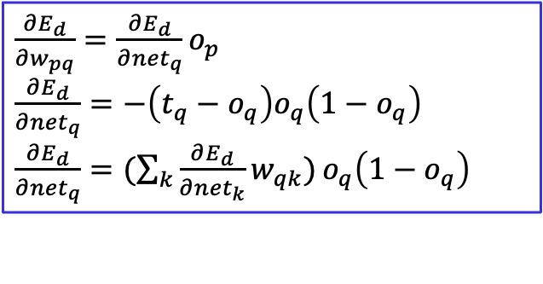

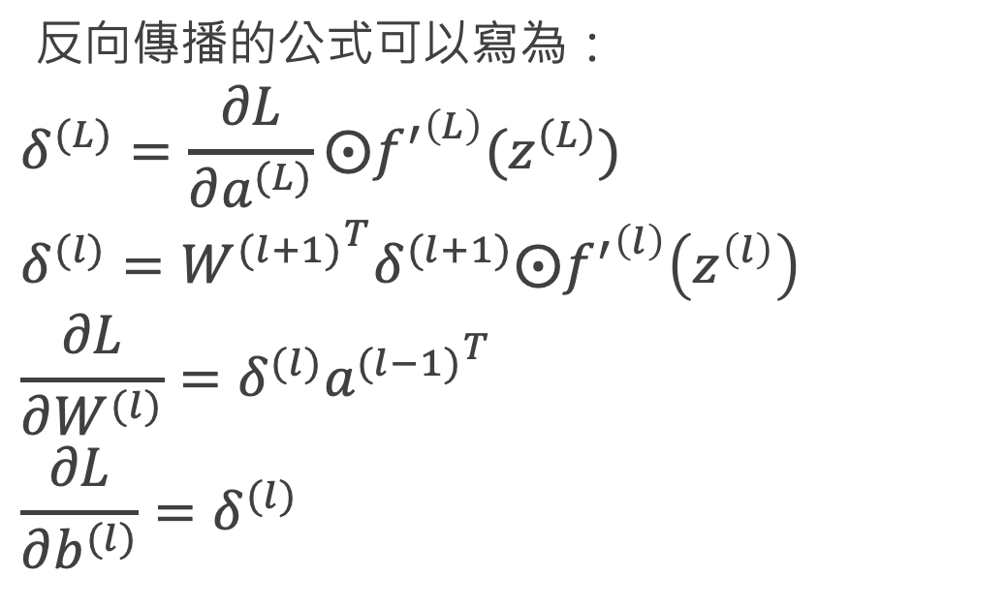

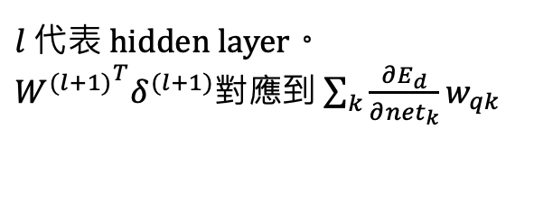
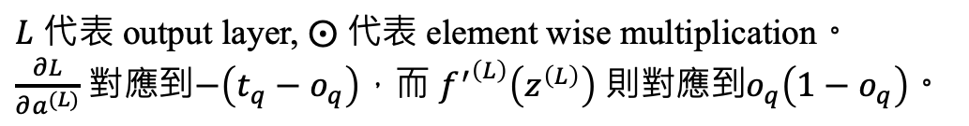
反向傳播的四大公式
$\frac{∂E_{d}}{∂w_{pq}}=\frac{∂E_{d}}{∂{net}_{q}}o_{p}$
$\frac{∂E_{d}}{∂{net}_{q}}=−\left(t_{q}−o_{q}\right)o_{q}\left(1−o_{q}\right)$
$\frac{∂E_{d}}{∂{net}_{q}}=(\sum_{k}{\frac{∂E_{d}}{∂{net}_{k}}w_{qk})}o_{q}\left(1−o_{q}\right)$
反向傳播的公式可以寫為：
$$δ^{(L)}=\frac{∂L}{∂a^{(L)}}⨀{f^{′}}^{\left(L\right)}(z^{(L)})$$
$$δ^{(l)}={W^{(l+1)}}^{T}δ^{(l+1)}⨀{f^{′}}^{\left(l\right)}\left(z^{\left(l\right)}\right)$$
$$\frac{∂L}{∂W^{(l)}}=δ^{(l)}{a^{(l−1)}}^{T}$$
$$\frac{∂L}{∂b^{(l)}}=δ^{(l)}$$
$L$ 代表 output layer, $⨀$ 代表 element wise multiplication。
$\frac{∂L}{∂a^{(L)}}$ 對應到$−\left(t_{q}−o_{q}\right)，$而 ${f^{′}}^{\left(L\right)}\left(z^{\left(L\right)}\right)$ 則對應到$o_{q}\left(1−o_{q}\right)。$
$l$ 代表 hidden layer。
${W^{(l+1)}}^{T}δ^{(l+1)}$對應到$\sum_{k}{\frac{∂E_{d}}{∂{net}_{k}}w_{qk}}$
${a^{(l−1)}}^{T}$ 對應到 $o_{p}$
因為 bias term 的 ${a^{(l−1)}}^{T}$ 全部值都是 1，所以可省略。

Slide 35
程式碼範例
*. Lab_2_Gradient_Descent.ipynb

